Slide 1

LE 14 JUILLET 2011
LOUVETOT (76)
PARC DE NORMANDIE & VAL DE SEINE

Slide 2
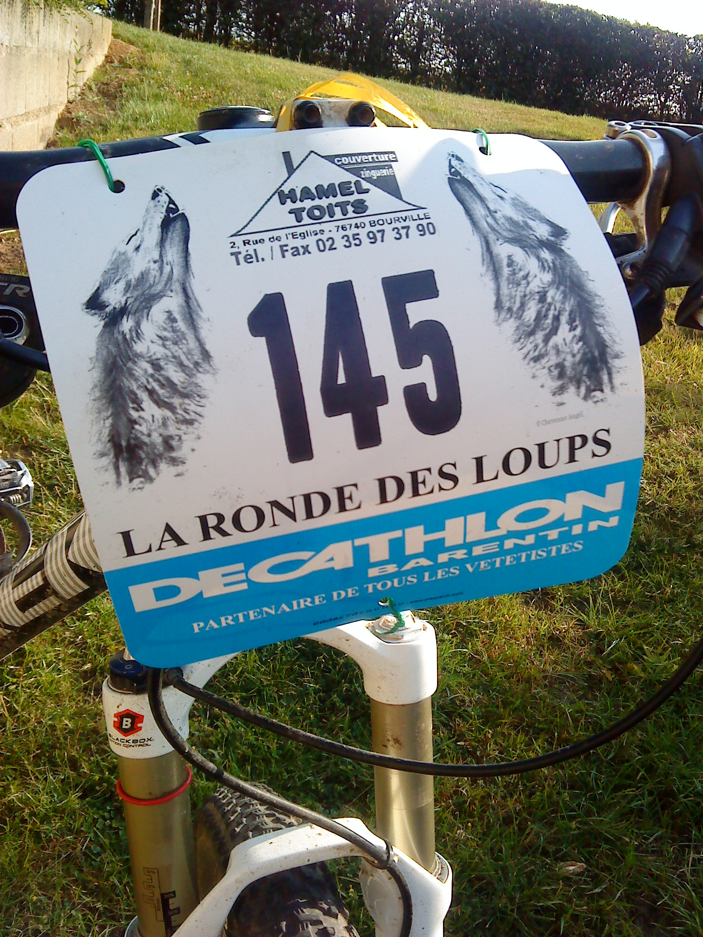
RAID VTT 95 KM
POUR LE TURTLE BIKE
DIABOLO
JEJE KILLER
DOM
FRANCOIS
PATRICE
DOUDOU
SAM
CHRISTOPHE

Slide 3
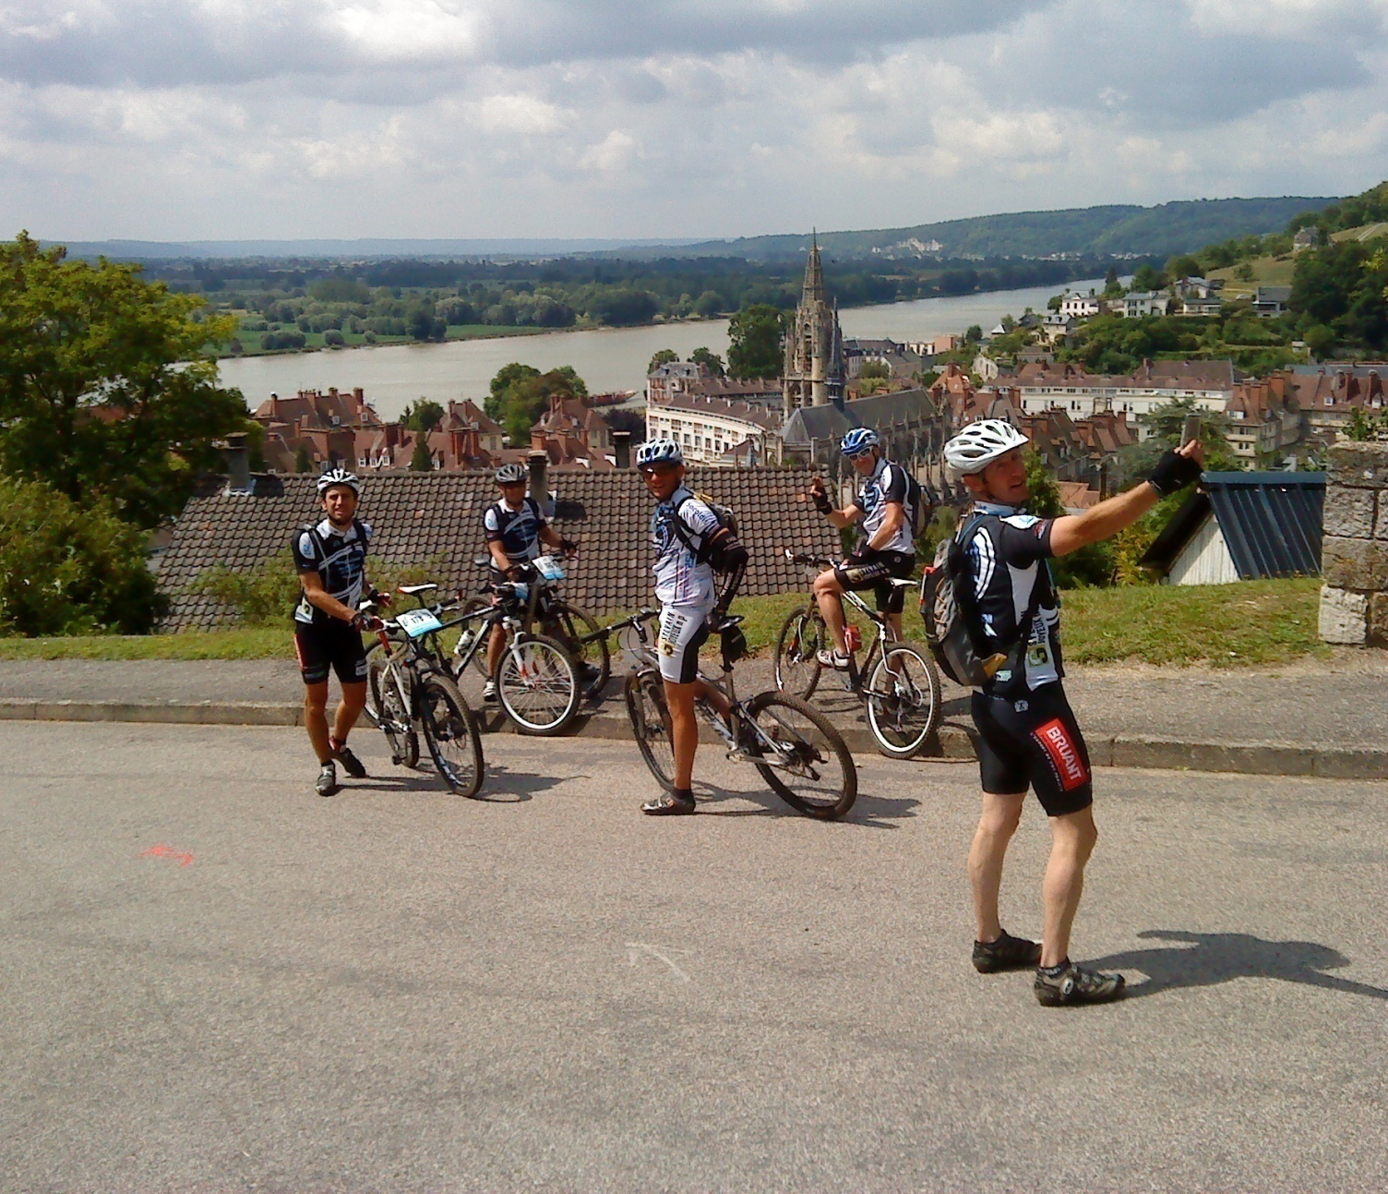
D+ 2200m
7H30 – 15H30
6H3O
DE VTT
1H00
DE RAVITO
1HOO DE REPARATION

Slide 4
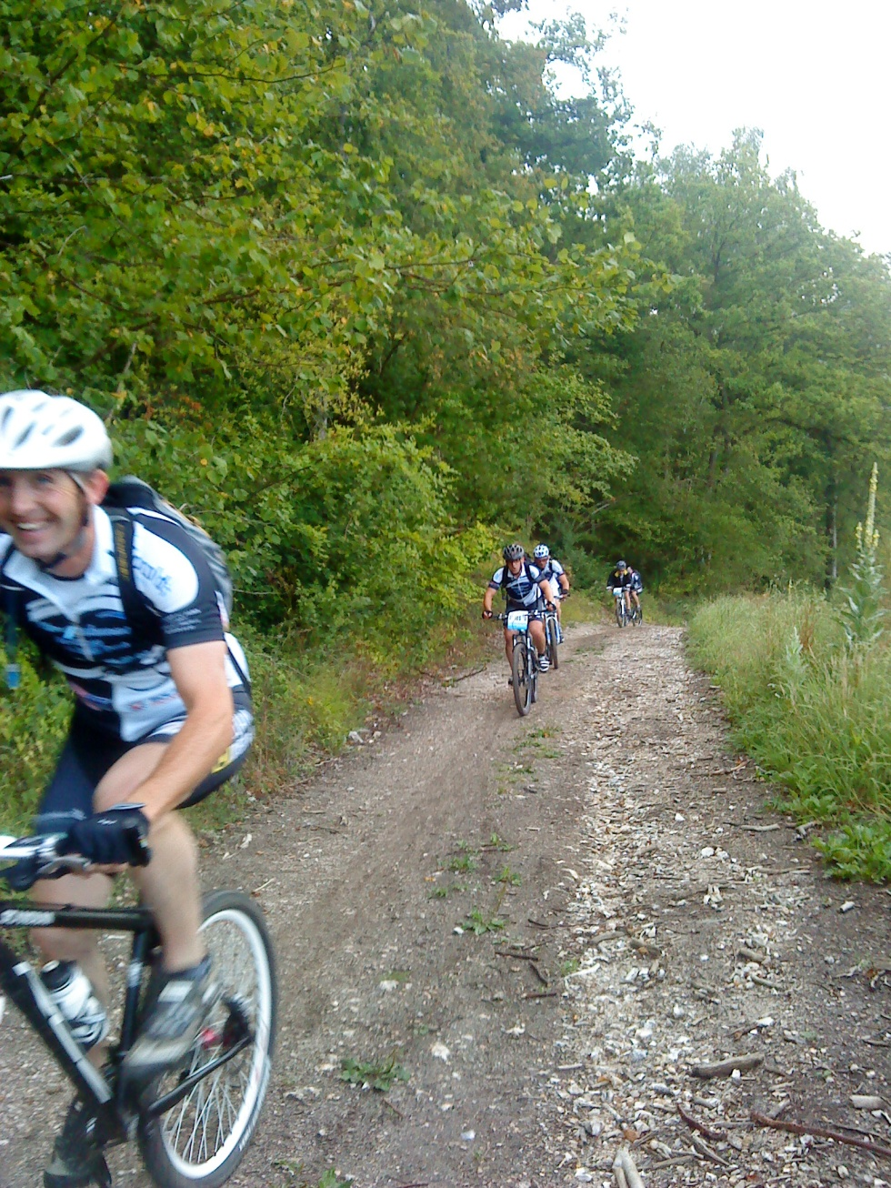
LE TRAIN
TURTLE BIKE

Slide 5
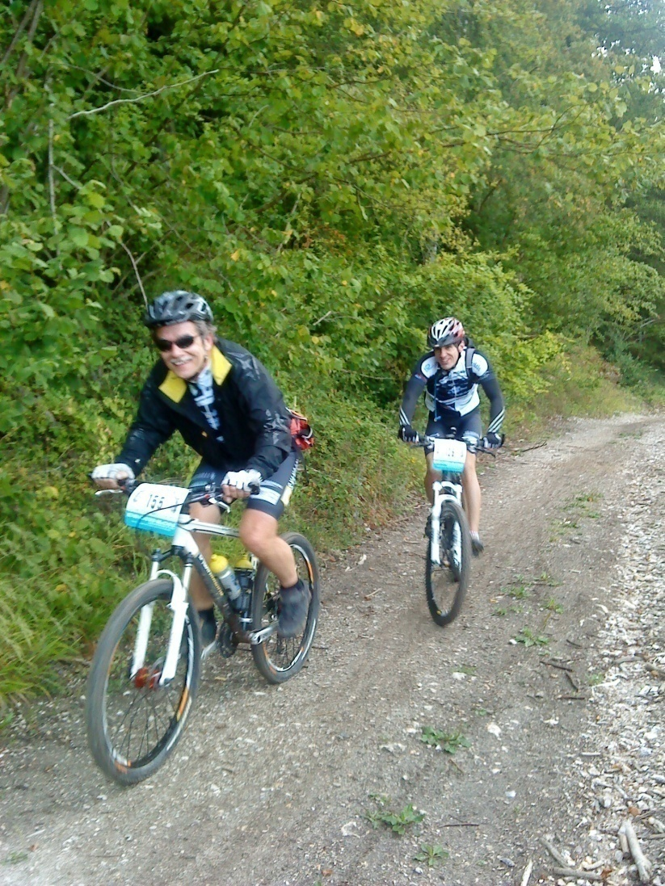
LES ROIS DE L’ORIENTATION
DIABOLO
&
JEJE KILLER

Slide 6
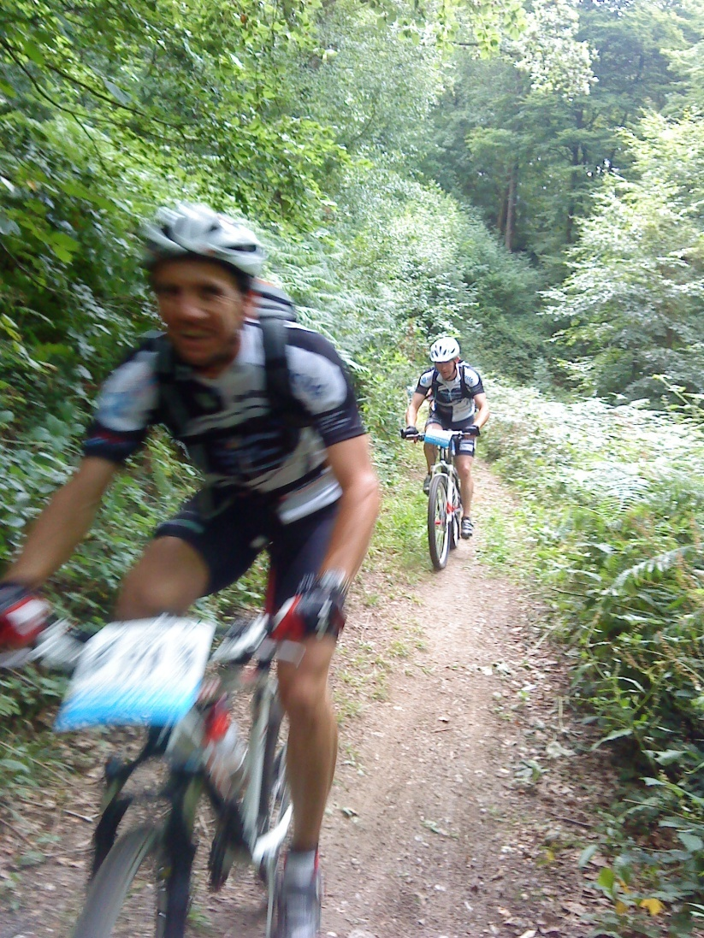
LES AS DE LA GRIMPETTE
DOUDOU
&
FRANCOIS

Slide 7
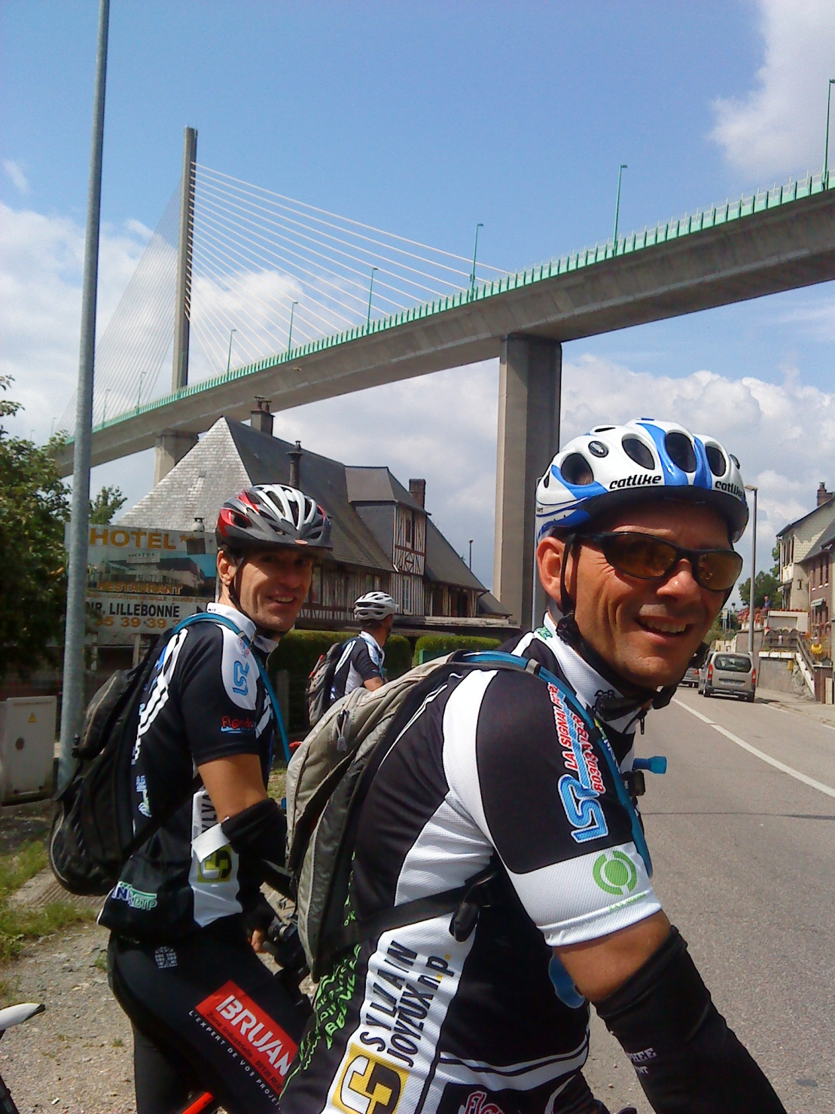
LE PONT DE BROTONNE
DOM & JEJE KILLER
EN MODE
FASHION BIKERS

Slide 8

CAUDEBEC EN CAUX
ET LA SEINE

Slide 9
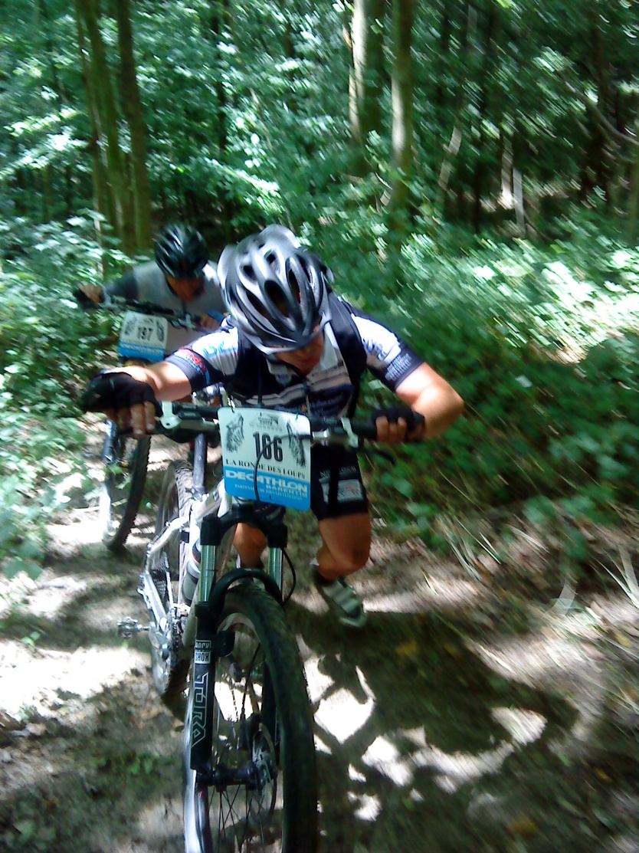
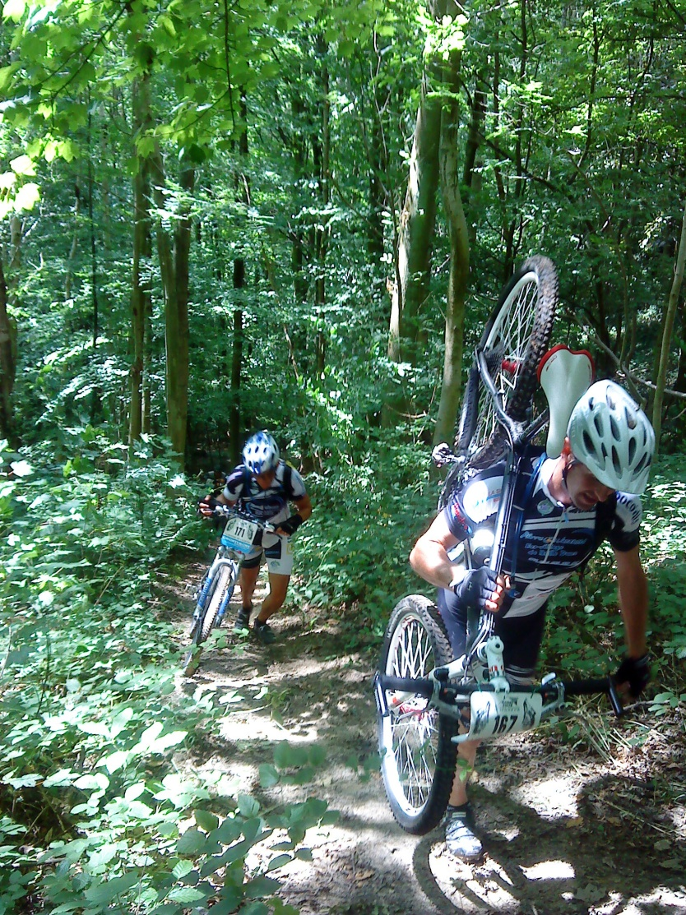
PORTAGE A 28 % AU K75

Slide 10
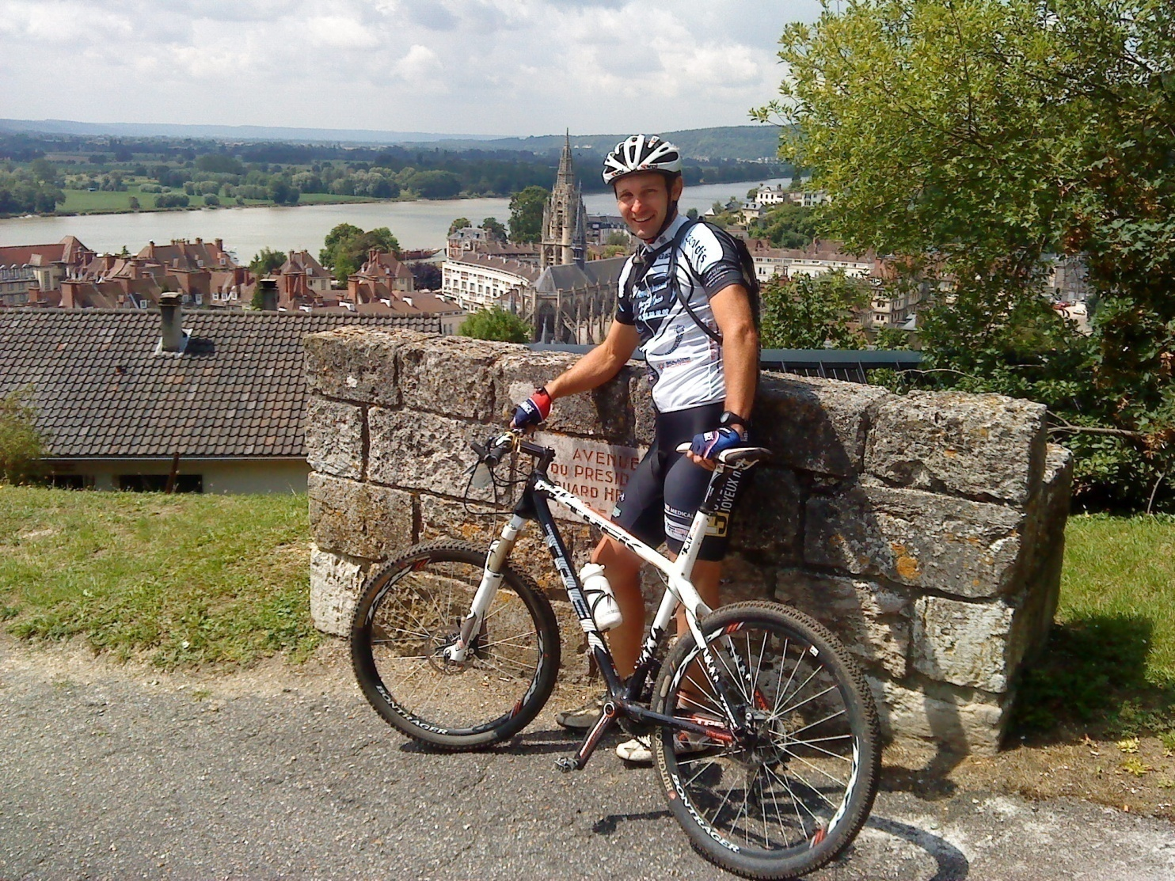
MERCI LES MECS … et …

Slide 11
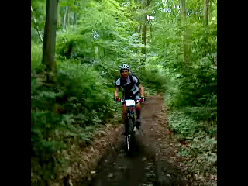
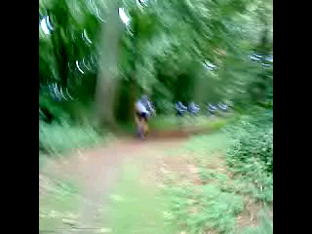
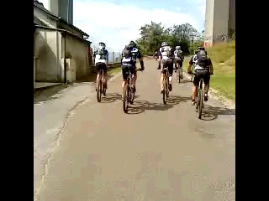
EN SOUVENIR
3 VIDEOS BONUS
by Sam
Vivement le prochain RAID !

Slide 12
THE END

